Slide 1
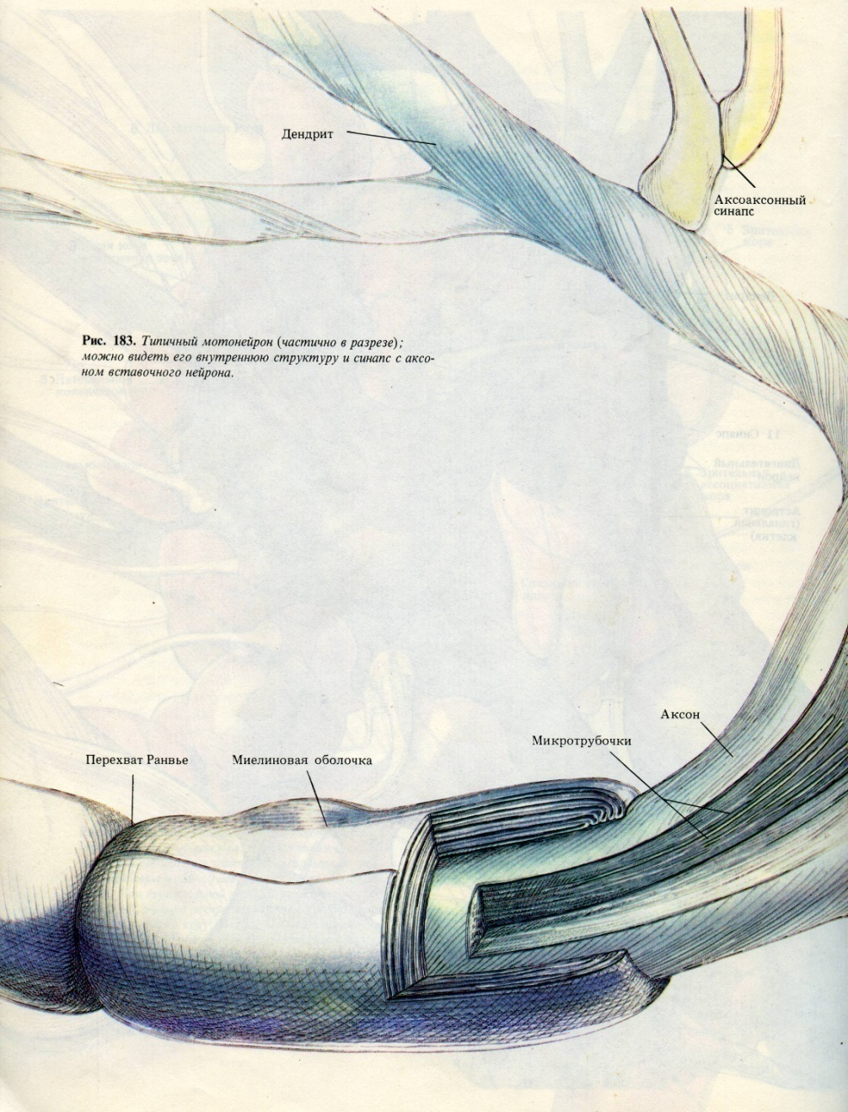
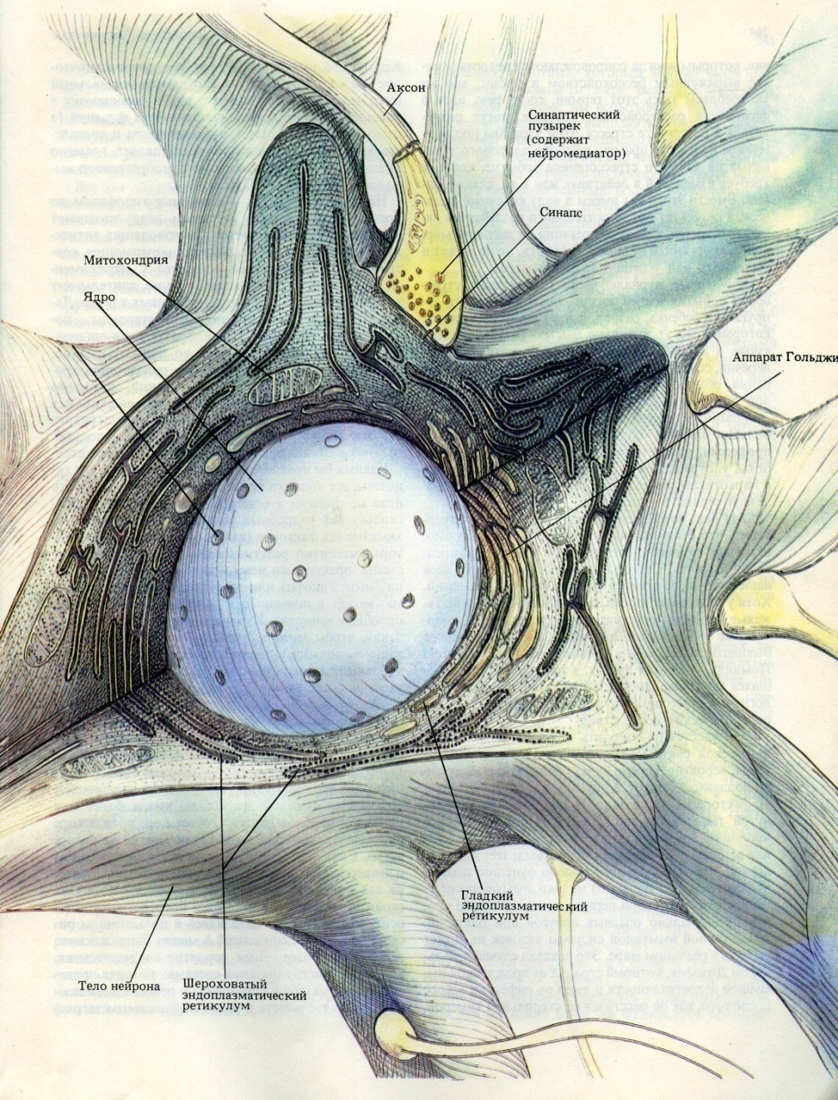
Возбудимость

Slide 2
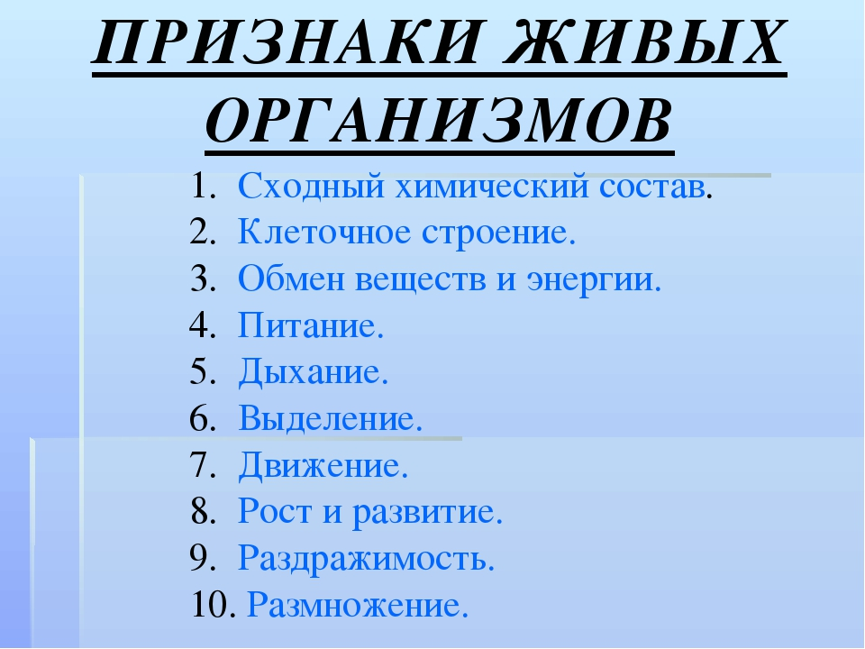

Slide 3
Раздражимость -
способность живых систем
формировать ответную реакцию на действие раздражителя
в виде изменения
метаболизма,
функций
и структуры.

Slide 4
Возбудимость - способность клеток формировать ответную реакцию на действие раздражителя в виде возбуждения.
Возбудимость – частный случай раздражимости

Slide 5
Возбуждение - ответная реакция клетки на действие раздражителя,
проявляющаяся в специфической для нее функции (проведение возбуждения, сокращении, секреции)
и неспецифической реакции – генерации потенциала действия.

Slide 6
Возбудимость –
это свойство.
Возбуждение –
это процесс.

Slide 7
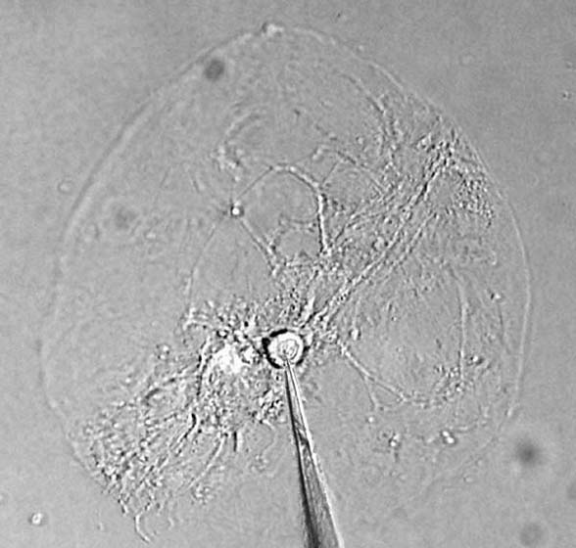

вольтметр
Микроэлектрод - стеклянная трубочка с вытянутым концом.
Диаметр кончика микроэлектрода 1-3 мкм, что позволяет проткнуть мембрану клетки без нарушения ее целостности.
Микроэлектрод заполнен раствором KCl, что позволяет проводить через него электрический ток.
Это позволяет измерить разность потенциала между цитоплазмой клетки и межклеточной средой.

Slide 8
вольтметр
показания
вольтметра, мВ
0
МП
-70
момент
прокола
мембраны
время,
мин
Мембранный потенциал покоя клетки (МПП) –
разность потенциалов между
цитоплазмой клетки и межклеточной
средой.
Величина составляет – (от -30 до - 90 мВ).

Slide 9
Условия формирования МП.
  Разность концентраций ионов вне и внутри клетки.
  Мембрана избирательно проницаема для различных ионов:
  В состоянии покоя мембрана проницаема для катионов и практически непроницаема для анионов.
  В покое проницаемость для ионов калия гораздо выше, чем для ионов натрия.

Slide 10
Механизмы формирования МП.
  Ионный.
  Насосный.

Slide 11
Ионный механизм формирования МП
(на примере нейрона) .

Slide 12
До момента созревания (происходит на 2-3 месяце эмбрионального развития) нейрон не имеет заряда, и количество положительных (прежде всего, К⁺) и отрицательных ионов в его цитоплазме примерно одинаково.
межклеточная
среда
внутриклеточная
среда
Признак созревания – появление на мембране нейрона постоянно открытых К⁺-каналов (определяется включением соотв. гена).
В результате становится возможной диффузия К⁺ из клетки.

Slide 13
Как долго идет диффузия К⁺ из нейрона?
Очевидный вариант «до выравнивания концентраций») неверен !
ОА
К⁺
К⁺
К⁺
межклеточная
среда
внутриклеточная
среда
ОА
К⁺
ОА
К⁺
К⁺
ОА
К⁺
К⁺
К⁺
К⁺
К⁺
К⁺
ОА
К⁺
К⁺
К⁺

Slide 14
При диффузии ионов К⁺ в клетке увеличивается доля отрицательного заряда, а вне клетки положительного.
К⁺
К⁺
К⁺
ОА
К⁺
К⁺
К⁺
межклеточная
среда
внутриклеточная
среда
ОА
ОА
ОА
К⁺
К⁺
К⁺
К⁺
К⁺
К⁺
ОА
К⁺
К⁺
К⁺

Slide 15
Повышающаяся разность потенциалов между внутри- и вне- клеточной средой приводит к появлению и увеличению ЭДС.
К⁺
К⁺
К⁺
ОА
К⁺
К⁺
К⁺
ЭДС
межклеточная
среда
внутриклеточная
среда
ОА
ОА
ОА
К⁺
К⁺
К⁺
К⁺
К⁺
К⁺
ОА
К⁺
К⁺
К⁺

Slide 16
ЭДС препятствует диффузии и в конце концов останавливает её.
Возникает состояние «динамического равновесия»:
число ионов К⁺, покинувших клетку благодаря диффузии равно числу ионов К⁺, втянутых в клетку ЭДС.
К⁺
К⁺
ОА
К⁺
К⁺
К⁺
К⁺
ЭДС
межклеточная
среда
внутриклеточная
среда
ОА
ОА
ОА
К⁺
К⁺
К⁺
К⁺
К⁺
К⁺
ОА
К⁺
К⁺
К⁺

Slide 17
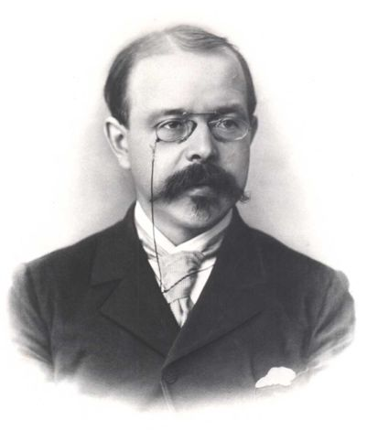
«Уравнение Нернста»:
Равновесный потенциал Е_{р}
RT
С(К⁺_{out)}
Еp=
ln
ZF
С(К⁺_{in)}
R – универсальная газовая постоянная , T- температура, z- заряд иона, F – постоянная Фарадея.
С учетом этого МП = -91 мВ
(«равновесный потенциал» для К+)
Вальтер Нернст
(Ноб.пр. 1921)

Slide 18
В реальной клетке МП находится ближе к нулю
(в среднем -70 мВ).
Причина: существование небольшого количества
постоянно открытых каналов для ионов Na⁺.
К⁺
К⁺
ОА
К⁺
К⁺
К⁺
ЭДС
К⁺
межклеточная
среда
ОА
внутриклеточная
среда
ОА
К⁺
К⁺
ОА
К⁺
К⁺
К⁺
К⁺
ОА
К⁺
К⁺
К⁺

Slide 19
Избыток ионов Na⁺ в межклеточной среде,
а также их притяжение к отрицательно заряженной цитоплазме
приводят к входу Na⁺ в клетку.
Na⁺
К⁺
Na⁺
Na⁺
К⁺
ОА
К⁺
К⁺
К⁺
Na⁺
ЭДС
К⁺
Na⁺
межклеточная
среда
ОА
внутриклеточная
среда
ОА
К⁺
К⁺
ОА
К⁺
К⁺
К⁺
К⁺
Na⁺
ОА
К⁺
К⁺
К⁺

Slide 20
Такой вход Na⁺ ведет к сдвигу заряда цитоплазмы вверх
и частичной потере МП (отсюда название – «ток утечки Na⁺ »).
Na⁺
К⁺
Na⁺
Na⁺
К⁺
ОА
К⁺
К⁺
К⁺
Na⁺
ЭДС
К⁺
Na⁺
межклеточная
среда
ОА
внутриклеточная
среда
ОА
К⁺
К⁺
ОА
К⁺
К⁺
К⁺
К⁺
Na⁺
ОА
К⁺
К⁺
К⁺

Slide 21
Насосный механизм формирования МП.

Slide 22
Электрогенность Na⁺-K⁺-АТФазы (Na⁺-К⁺-насоса).
К⁺
Na⁺
К⁺
Na⁺
Na⁺
межклеточная
среда
внутриклеточная
среда
К⁺
К⁺
Na⁺
Na⁺
Na⁺

Slide 23
В целом МП зависит от 3-х главных факторов:
- диффузии K⁺ из клетки;
- диффузии Na⁺ в клетку;
- работы Na⁺-K⁺-АТФазы.

Slide 24
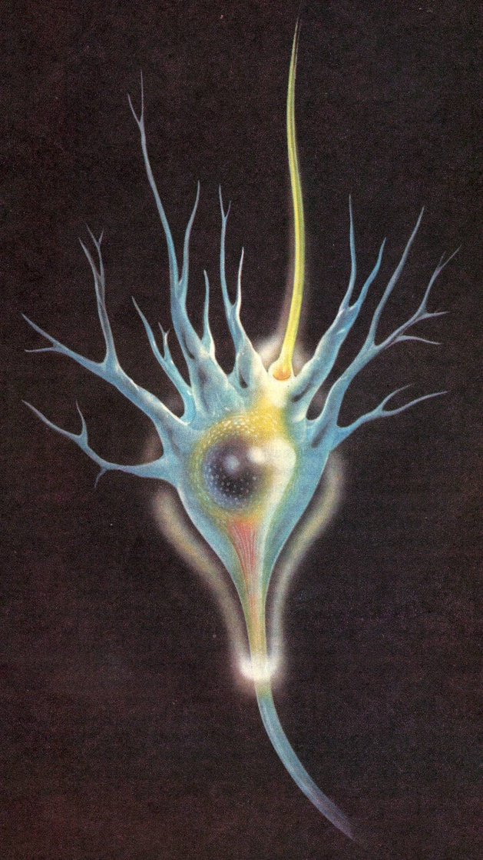
Потенциал действия

Slide 25
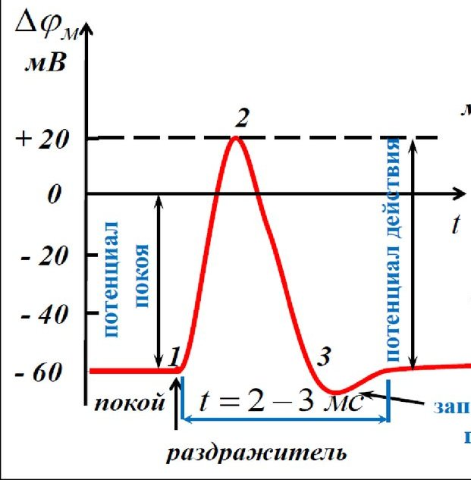
Потенциал действия – быстрое фазовое закономерное изменение величины мембранного потенциала (МП) , вызванное раздражителем пороговой или сверхпороговой силы

Slide 26

мВ
ПД
+30
0
Локальный ответ
биоусилитель
-50
порог запуска ПД
КУД
-70
Потенциал покоя
время, мс
Электростимулятор
5
мВ
10
мВ
15
мВ
20
мВ
25
мВ
30
мВ
35
мВ
Подпороговые стимулы
Пороговый стимул
Сверхпороговые стимулы
26

Slide 27
потенциал покоя
медленная деполяризация
быстрая деполяризация
овершут или инверсия заряда
быстрая реполяризация
следовой потенциал
  следовая деполяризация (медленная деполяризация)
  следовая гиперполяризация
Мембранный потенциал, мВ
4
+30
0
3
5
6
2
b
КУД
1
-60
МП
a
0
1
2
3
4
Время, мс

Slide 28
Деполяризация – уменьшение отрицательной величины МП
Реполяризация – увеличение отрицательной величины МП
КУД (критический уровень деполяризации) – уровень деполяризации, при котором деполяризация становится необратимой
Овершут (инверсия) – смена заряда

Slide 29
4
+30
Мембранный потенциал, мВ
t, мс
0
3
5
6
2
b
КУД
1
-60
МП
a
0
Проницаемость
мембранный
Время, мс
Na⁺
K⁺
0
1
2
3
4
Время, мс

Slide 30
Восходящая фаза (деполяризация):
преобладание входящих в клетки Na⁺токов.
Нисходящая фаза (реполяризация):
преобладание выходящих из клетки К⁺токов.

Slide 31
В основе этих процессов лежит открывание
и закрывание каналов.
Эти каналы имеют створки, реагирующие на изменение заряда внутри
нейрона
и открывающиеся, если этот
заряд становится выше -50 мВ.

Slide 32
Вольтметр
-45mV
-70mV
++
ОА
+
ОА
+
+
ОА
+
+
+
+
+
+
+
+
+
ОА
ОА
ОА

Slide 33
Если заряд внутри нейрона вновь ниже -50 мВ – створка закрывается,
т.к. положительные заряды, расположенные на ней, притягиваются к отрицательно заряженным ионам цитоплазмы.
Положительные заряды створки – это заряды аминокислот, входящих
в состав соответствующей молекулярной петли белка-канала.

Slide 34
Открытие потенциалзависимого Na⁺-канала «разрешает» вход Na⁺ в клетку.
Открытие электрочувствительного
К⁺-канала «разрешает» выход К⁺ из клетки.
Notes:
5

Slide 35
Na⁺-каналы открываются
очень быстро после стимула и
самопроизвольно закрываются примерно через 0.5 мс.
К⁺-каналы открываются медленно –
в течение примерно 0.5 мс после стимула;
закрываются они в большинстве
своем к моменту снижения заряда нейрона до уровня ПП.
Notes:
5

Slide 36
Именно разная скорость открытия
Na⁺-каналов и К⁺-каналов позволяет
возникнуть сначала восходящей, а
затем – нисходящей фазе ПД.
(сначала ионы Na⁺ вносят в нейрон
положительный заряд, а затем ио-
ны К⁺ выносят его, возвращая
клетку в исходное состояние.
Notes:
5

Slide 37
Для закрытия Na⁺-каналов на пике ПД служит дополнительная
(внутриклеточная, инактивационная, И-)
створка – h-ворота.
Вторая створка (активационная, А-) –
m-ворота.
Notes:
5

Slide 38
3
2
1
5
3
4
2
1 = 5 = ПП (большая
h-створка открыта, ма-
лая m-створка закрыта);
2 = малая m-створка открылась, входит Na⁺;
3 = большая h-створка
закрыла канал;
4 = малая m-створка вернулась на место;
5 = канал вернулся в исходное положение.
-50 мВ
ПП
4
5
1
38
Notes:
5

Slide 39
Рефрактерность
(от франц . refractaire - невосприимчивый),
кратковременный период полного исчезновения или снижения возбудимости нервной и мышечной тканей, наступающий после их реакции на какое-либо раздражение.

Slide 40
Период абсолютной рефрактерности
(полная
нечувствительность
к стимуляции из-за
закрытой h-створки)
Период относительной рефрактерности
(для возбуждения требуется пороговый стимул
больший по силе, чем обычно)
Мембранный потенциал, мВ
+30
0
КУД
-60
МП
0
1
2
3
4
Время, мс

Slide 41
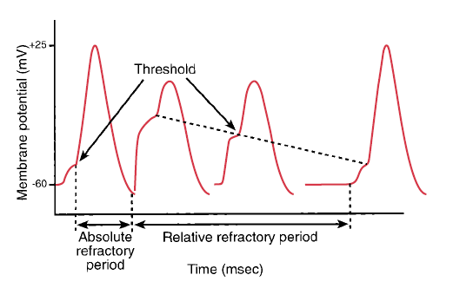

Slide 42
Лабильность
(лат. labilitas лабильность, неустойчивость)
функциональная подвижность
понятие в физиологию ввёл в 1892 г. русский физиолог
Николай Евгеньевич Введенский
(1852-1922).

Slide 43
Лабильность
Этим понятием в настоящее время обозначается скорость протекания элементарных физиологических реакций (циклов возбуждения в нервной и мышечной тканях), которая определяет функциональное состояние живого субстрата.

Slide 44
Лабильность
Мерой является наибольшая частота раздражения ткани, воспроизводимая ею без преобразования ритма.

Slide 45
Лабильность
отражает время, в течение которого ткань восстанавливает работоспособность после очередного цикла возбуждения.

Slide 46
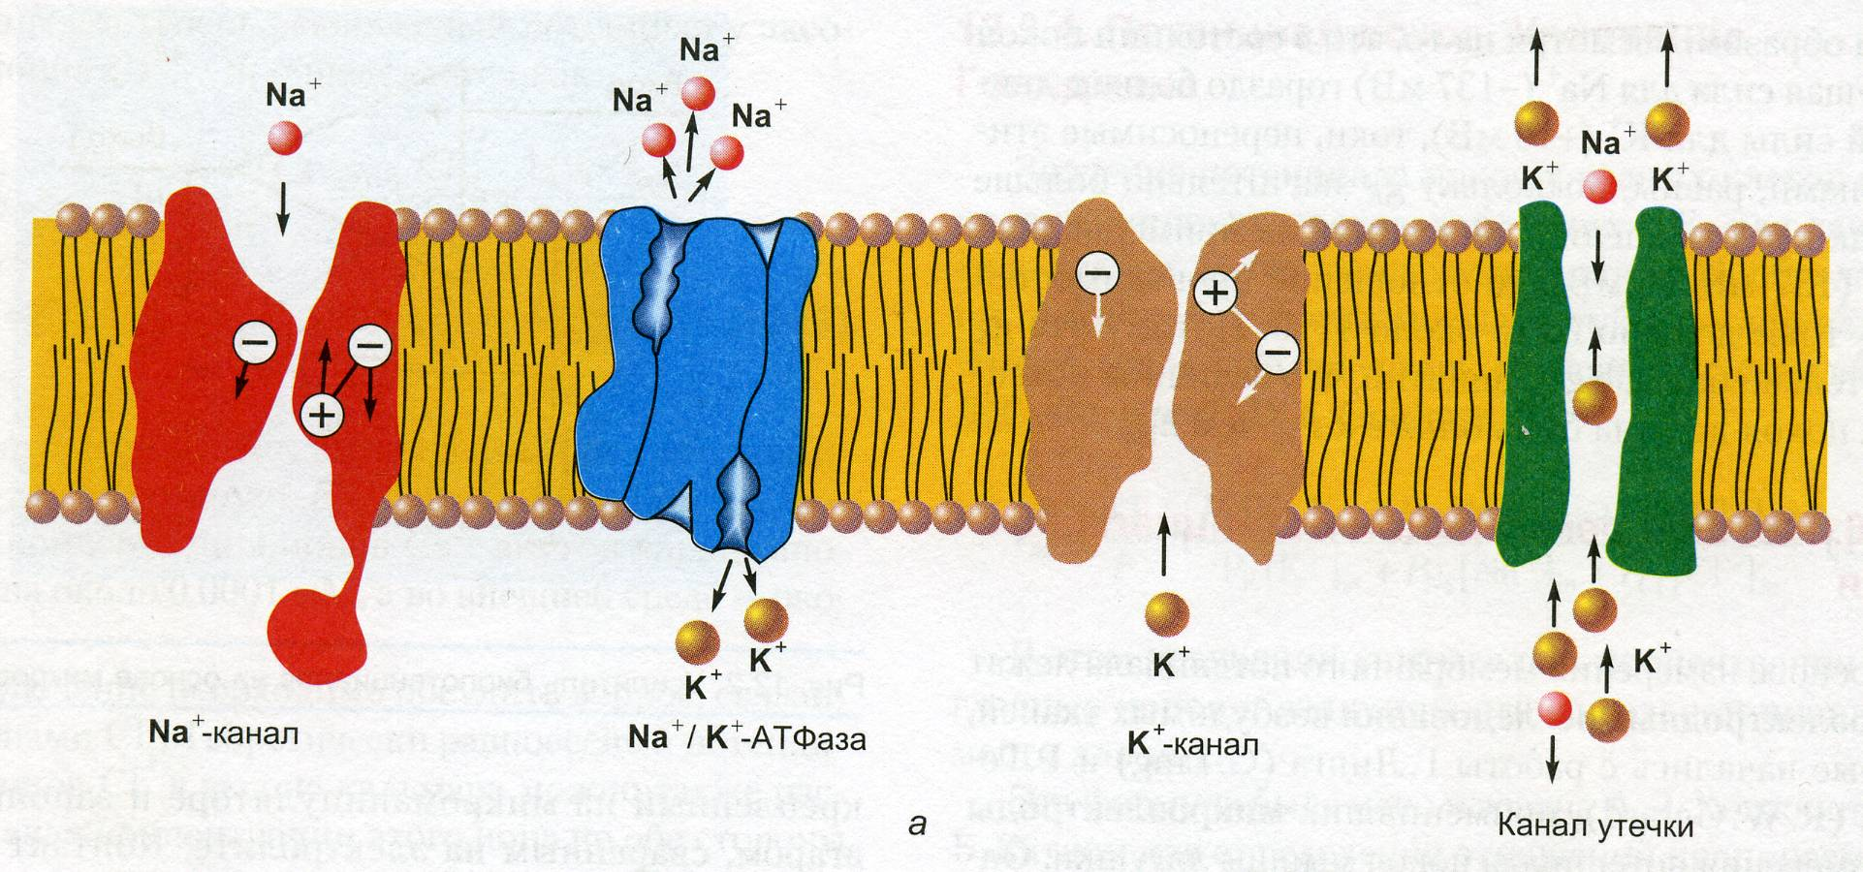
Итак, мы познакомились с общими принципами генера-
ции ПД. Следующие три вопроса:
[1]. Что будет, если заблокировать электрочувствительные
(«потенциал-зависимые») Na⁺-каналы?
[2]. Что будет, если заблокировать электрочувствительные
(«потенциал-зависимые») К⁺-каналы?
[3]. Если при каждом ПД в клетку входит Na⁺ и выходит К⁺,
то не произойдет ли через некоторое время
«разрядка батарейки», т.е. потеря ПП?

Slide 47
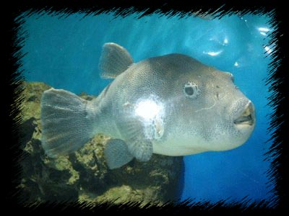
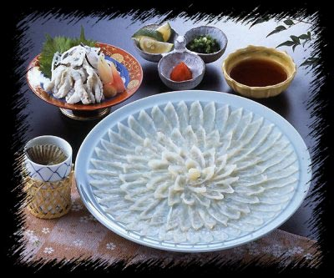
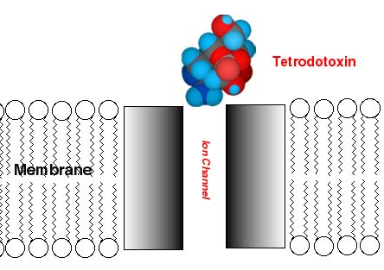
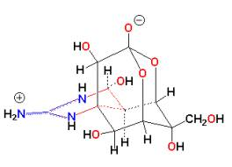
В результате действия токсина прекращается генерация и проведение ПД: сначала – по периферическим нервам
(«иллюзии» кожной чувствительности,
параличи, нарушения зрения и слуха),
позже – потеря сознания; смерть от
остановки дыхания (см. сэр Дж. Кук).
электро-
чувствительный
Na⁺-канал
тетродотоксин –
яд рыбы фугу
(аминогруппа
работает как «пробка»
для Na⁺-канала)
47

Slide 48
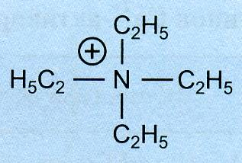
ТЕА – тетраэтиламмоний:
работает как «пробка» по
отношению к К⁺-каналу.
В результате восходящая
фаза ПД изменяется мало,
нисходящая – затягивает-
ся до 50 и > мс (реполя-
ризация происходит за
счет постоянно открытых
К⁺-каналов, которых при-
мерно в 100 раз <, чем
электрочувствительных);
ТЭА вызывает глубокую
потерю сознания.
«затянутый» ПД на
фоне ТЕА: 50 мс
ПД в норме: 1 мс

Slide 49
Этот рисунок – из предыдущей лекции. Однако он подходит для
иллюстрации как вклада Na⁺-K⁺-АТФазы в поддержание ПП,
так и ее важнейшей роли в «ликвидации последствий» ПД.
- электрочувствит.
Na⁺-каналы
- электрочувствит.
К⁺-каналы
Na⁺-K⁺-АТФаза постоянно откачивает из клетки избыток Na⁺ и возвращает назад K⁺. Без этого нейрон потерял бы ПП уже через несколько сотен ПД. Важно также, что чем > проникло в клетку Na⁺, тем активнее
работает насос.
49
внутриклеточная
среда

Slide 50
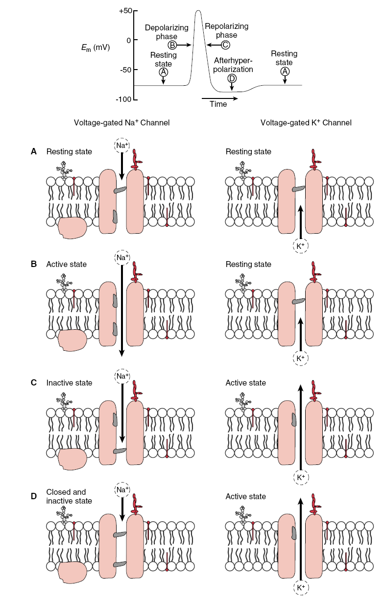

Slide 51
Рефрактерность (от франц. геfractaire — невосприимчивый), кратковременное снижение возбудимости нервной и мышечной тканей непосредственно вслед за потенциалом действия. Р. обнаруживается при стимуляции нервов и мышц парными электрическими импульсами. Если сила 1-го импульса достаточна для возникновения потенциала действия, ответ на 2-й будет зависеть от длительности паузы между импульсами. При очень коротком интервале ответ на 2-й импульс отсутствует, как бы ни увеличивалась интенсивность стимуляции (абсолютный рефрактерный период). Удлинение интервала приводит к тому, что 2-й импульс начинает вызывать ответ, но меньший по амплитуде, чем 1-й импульс (в опытах на нервных стволах, состоящих из большого числа параллельных нервных проводников), либо для возникновения ответа на 2-й импульс необходимо увеличить силу раздражающего тока (в опытах на одиночных нервных волокнах). Период сниженной возбудимости нервной или мышечной клетки называется относительным рефракторным периодом. За ним следует супернормальный период, или фаза экзальтации, т. е. фаза повышенной возбудимости, сменяющаяся периодом несколько сниженной возбудимости — субнормальным периодом. В основе наблюдаемых колебаний возбудимости лежит изменение проницаемости биологических мембран, сопровождающее возникновение потенциала действия (см. Биоэлектрические потенциалы). Длительность каждого периода определяется кинетикой этих процессов в данной ткани. В быстропроводящих нервных волокнах Р. длится не более 3—5 мсек, в мышце сердца период изменений возбудимости занимает до 500 мсек. Р. — один из факторов, ограничивающих частоту воспроизведения биологических сигналов, их суммацию и скорость проведения. При изменении температуры или действии некоторых лекарственных веществ длительность рефракторных периодов может меняться, чем пользуются для управления возбудимостью ткани, например сердечной мышцы: удлинение относительного рефрактерного периода приводит к снижению частоты сердечных сокращений и устранению нарушений ритма работы сердца.
Л. Г. Магазаник.

